Slide 1

Алгоритм работы педагогического коллектива оо по профилактике буллинга
Клюева Т. Н.,
директор ГБУ ДПО «Региональный социопсихологический центр»

Slide 2
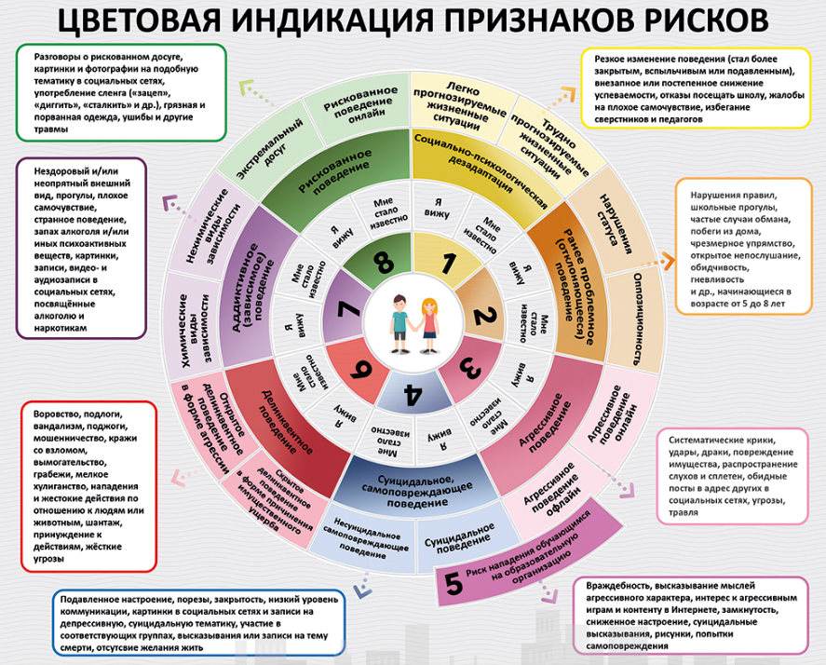
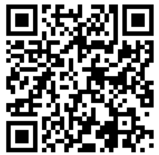
Выявление обучающихся с девиантным поведением: индивидуальный скрининг
Метод
Целевые группы
Психолого-педагогическое наблюдение
за поведением обучающихся
Вся совокупность обучающихся, с особым вниманием на детей «группы риска», выявленной ранее
НАВИГАТОР ПРОФИЛАКТИКИ
Инструментарий
Методические материалы по признакам девиаций, действиям
специалистов органов и организаций системы образования
в ситуациях социальных рисков и профилактике девиантного
поведения обучающихся «Навигатор профилактики»,
включая критерии выявления изменений в поведение детей,
которые могут свидетельствовать о рисках совершения
общественно опасного деяния
СОГЛАСОВАНО – Минздрав России
Критерии разработаны – ФГБУ «НМИЦ психиатрии
и наркологии им. В.П. Сербского»
Социально-психологическая дезадаптация
Ранее проблемное (отклоняющееся) поведение
Агрессивное поведение
Суицидальное, самоповреждающее поведение
Риск нападения обучающимся на образовательную организацию
Делинквентное поведение
Аддиктивное (зависимое) поведение
Рискованное поведение
Направлено в субъекты РФ
Письмо Минпросвещения России от 13 декабря 2022 г. № 07-8351
Письмо Минздрава России от 27 декабря 2022 г. № 15-2/И/1-22618

Slide 3

Выявление обучающихся с девиантным поведением: индивидуальный скрининг
Метод
Целевые группы
Вся совокупность обучающихся, с особым вниманием на детей «группы риска», выявленной ранее
Изучение социально-психологического
климата в классе/группе
Социометрическое исследование
Инструментарий
КАРТА КЛАССА / ГРУППЫ (СОЦИОГРАММА)
цифровые платформы

Slide 4
Алгоритм действий управленческой команды по профилактике травли / насилия (булинга)
1 этап самый ответственный: Сообщение/выявление случаев насилия - признание, что проблема существует
Информация может поступить :
от пострадавшего;
от свидетеля;
родителя;
педагога;
сотрудника.
2 этап: определение проблемы.
Немедленное вмешательство в целях прекращения случаев насилия, буллинга

Slide 5
Алгоритм действий управленческой команды по профилактике травли / насилия (булинга)
3 этап : Разбор и регистрация случая насилия
Принимают участие:
классный руководитель;
заместитель директора по УВР;
советник по воспитанию;
социальный педагог;
педагог-психолог.

Slide 6
Алгоритм действий управленческой команды по профилактике травли / насилия (булинга)
3 этап : Разбор и регистрация случая насилия
Анализ ситуации предполагает прояснение следующих важных моментов:
реальность факта совершения насильственных или дискриминационных действий;
длительность и повторяемость этих действий;
его характер (физический, психологический, смешанный);
основные проявления буллинга — что конкретно происходило, в каких формах выражалось, кто в этом принимал участие;
участники (инициаторы и исполнители буллинга);
мотивация участников к буллингу;
свидетели и их отношение к происходящему;
состояние и поведение жертвы (пострадавшего);
динамика всего происходящего и прочие важные для диагностики обстоятельства.

Slide 7
Алгоритм действий управленческой команды по профилактике травли / насилия (булинга)
4 этап : Оказание помощи, принятие воспитательных и дисциплинарных мер и завершение случая
Буллинг может считаться завершенным в том случае, если:
1. пострадавшим оказана необходимая помощь;
2. в отношении обидчиков приняты воспитательные и при необходимости – дисциплинарные меры;
3. обстановка в классе или группе нормализовалась и повторных проявлений насилия со стороны обидчиков в отношении пострадавшего не наблюдается в течение 3–4 недель.

Slide 8
Алгоритм действий управленческой команды по профилактике травли / насилия (булинга)
4 этап : Оказание помощи, принятие воспитательных и дисциплинарных мер и завершение случая
Классный руководитель должен:
наблюдать за состоянием участников насилия, беседовать с ними, их родителями;
при необходимости оказания участникам помощи привлекать психолога, социального педагога, советника по воспитанию, куратора службы примирения;
проводить (совместно с психологом, социальным педагогом, советником по воспитанию, куратором службы примирения) обсуждение случая, разъяснительную и профилактическую работу в классе.

Slide 9
Алгоритм действий управленческой команды по профилактике травли / насилия (булинга)
4 этап : Оказание помощи, принятие воспитательных и дисциплинарных мер и завершение случая
Педагог-психолог проводит следующую работу:
оценивает психологическое состояние пострадавшего, обидчика, свидетелей, оказывает им психологическую помощь;
консультирует классного руководителя, других учителей и работников образовательной организации по тактике поведения в отношении участников насилия и проведения разъяснительной и профилактической работы в классе и в образовательной организации в целом;

Slide 10
Алгоритм действий управленческой команды по профилактике травли / насилия (булинга)
4 этап : Оказание помощи, принятие воспитательных и дисциплинарных мер и завершение случая
Педагог-психолог проводит следующую работу:
(продолжение)
при необходимости самостоятельно или совместно с классным руководителем или с ответственным заместителем директора организует обсуждение случая или профилактическую беседу с классом;
консультирует родителей, при наличии показаний рекомендует обратиться за психологической, медицинской и социальной помощью в другие учреждения.

Slide 11
Алгоритм действий управленческой команды по профилактике травли / насилия (булинга)
4 этап : Оказание помощи, принятие воспитательных и дисциплинарных мер и завершение случая
Действия заместителя директора по УВР / социального педагога:
координирует оказание помощи учащимся со стороны различных специалистов (психолога, социального работника, медицинского работника, юриста и др.) и служб;
взаимодействует с родителями учащихся и информирует об оказанной помощи классного руководителя и ответственного заместителя директора.

Slide 12
Классным руководителям осуществить следующие дополнительные меры по профилактике межличностных конфликтов в классных коллективах:
Провести социометрические измерения в целях изучения межличностных и межгрупповых отношений, психологического климата, по результатам которых можно обнаружить проблемные взаимоотношения, конфликтные ситуации в самом начале их формирования и своевременного их разрешения
Срок: до 13.02.2026
Обеспечить выполнение планов индивидуальной работы с детьми высочайшей группы рискогенного поведения, выявленными по результатам СПТ
Срок: постоянно
3. Организовать информационно-просветительскую, разъяснительную работу с родителями по вопросам предупреждения
семейных конфликтов, возрастных особенностей детей и правильного выстраивания детско-родительских отношений
Срок: до 27.02.2026
В случае выявления конфликтных ситуаций между детьми, направить заявку в школьную службу примирения в целях
разрешения конфликтов мирным путём.
Срок: постоянно
Совместно с педагогами-психологами провести тренинги с обучающимися, направленными на формирование у обучающихся навыков саморегуляции, совладания со стрессом, развития умений и навыков справляться с жизненными ситуациями, переживать интенсивные эмоции
Срок: до 12.02.2026
6. Организовать беседы с лидерами классных коллективов на предмет выявления конфликтных ситуаций и проявления буллинга
Срок: постоянно

Slide 13
Службы экстренной помощи жертвам буллинга
1. Всероссийский телефон доверия для детей и подростков: 8-800-2000-122 (круглосуточно, звонок бесплатный).
2. Горячая линия экстренной психологической помощи: 8 800 100 21 15 (звонок бесплатный).
3. Московский государственный психолого-педагогический университет. Центр экстренной психологической помощи. Детский телефон доверия: 8 (800) 2000-122; 8 (495) 624-60-01.
Возможно также обращение к уполномоченному по правам ребенка в Самарской области по телефонам: 8 (846) 214-48-30; 8 (846) 214-73-89.

Slide 14
Методическое сопровождение профилактической работы

Slide 15
(846) 931-55-08
www.rspc-samara.ru
rspc@63edu.ru
Спасибо за внимание!

